Slide 1
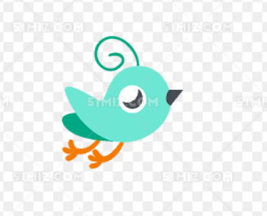
1.设计为一个连续的场景，场景中有山，树，峭壁，大风，大老鹰
2.根据学生的答题，决定小鸟的飞行高度，得分高的时候，就避过障碍物
3.得分低的时候，就掉到水里，代表输了
4.出题结束，平安返回到家园

Slide 2
第 一 课

Slide 3

第 一 课 交互 Demo
日语系列

Slide 4

第 三 课

Slide 5
第 三 课
交互 Demo

